Slide 1

MySQL相关软件下载
相关软件安装
MySQL配置、启动与停止
MySQL登录方式

Slide 2


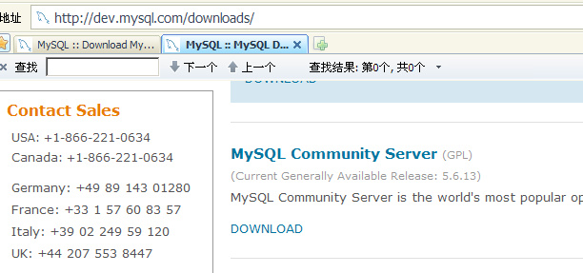
http://dev.mysql.com/downloads/

Slide 3

http://dev.mysql.com/downloads/tools/workbench

Slide 4

1. MySQL服务器安装
2. MySQL-Workbench客户端软件安装

Slide 5

通过系统服务启动
通过命令行启动与停止

Slide 6

命令行登录
通过MySQL-Workbench登录

